Slide 1

计算机图形学
主讲教师：杨培中 教授
pzyang@sjtu.edu.cn
上海交通大学机械与动力工程学院

Slide 2
内 容
综述
曲线、曲面参数表示的基本知识

Slide 3
内 容
综述
曲线、曲面参数表示的基本知识

Slide 4
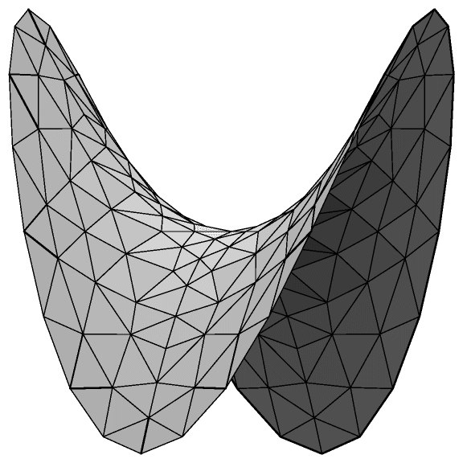

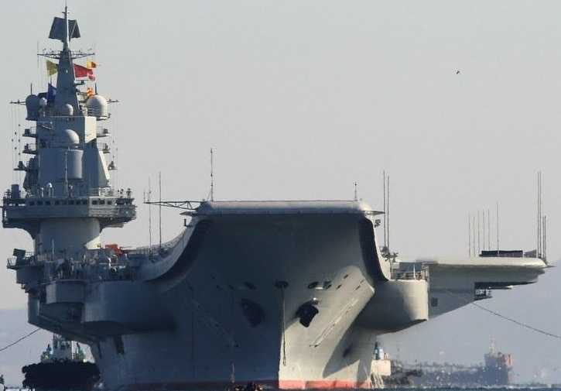
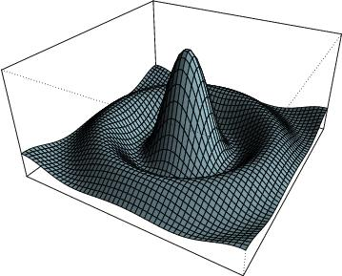

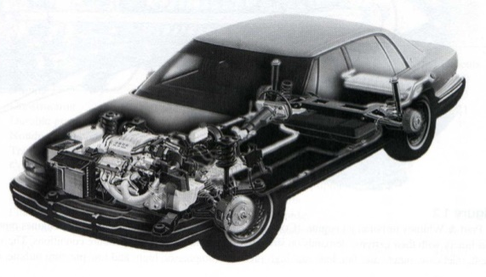
综 述
曲线曲面是CG研究的重要内容，有广泛的应用
  试验、统计数据的曲线表示
  设计、分析、优化结果的表述
  汽车、飞机等曲面外形的设计

Slide 5
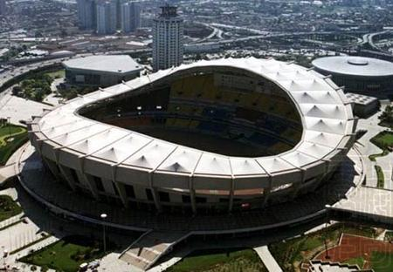

综 述

Slide 6
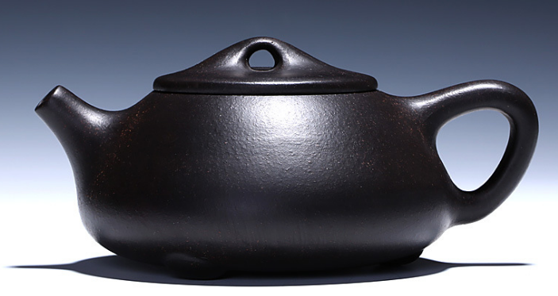


综 述

Slide 7


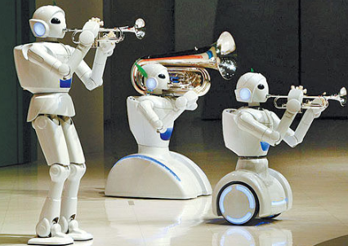
综 述

Slide 8
综 述
曲线、曲面研究的状况
  1963年，Boeing公司，Ferguson, 参数矢量形式
  1964年，MIT，Coons, 封闭的四条边界定义曲面
  1964年，Schoenberg 提出参数样条曲线、曲面的形式
  1971年，法国雷诺汽车公司，Bezier，控制多边形定义曲线曲面
  同期，法国雪铁龙公司，Casteljau，研究出类似Bezier的方法

Slide 9
综 述
  1972年，de Boor，B样条的标准计算方法
  1974年，GM，Gordon,Riesenfeld，将B样条理论用于形状描述，提出了B样条曲线曲面
  1975年，美国Syracuse大学，Versprill，提出有理B样条方法
  20世纪80年代后期，美国, Peigl&Tiller，非均匀有理B样条（NURBS:Non-Uniform Rational B Spline）
NURBS成为当前自由曲线曲面描述的最为流行的技术。
NURBS可以统一表示初等解析曲线曲面以及有理和非有理Bezier、非有理B样条曲线曲面。

Slide 10
内 容
综述
曲线、曲面参数表示的基本知识

Slide 11
曲线、曲面参数表示的基本知识
显式、隐式和参数表示
参数曲线的定义及其切矢量、法矢量、曲率和挠率
插值、逼近、拟合和光顺
参数曲线的代数形式和几何形式
调和函数
曲线段间C¹，C²，GC¹，GC² 连续性定义
重新参数化
有理参数多项式曲线

Slide 12
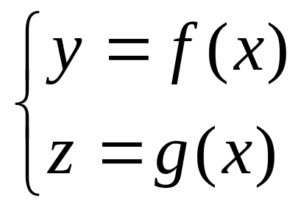
显式、隐式和参数表示
曲线和曲面的非参数表达分为显式表达和隐式表达两种。
(一） 显式表达
如三维空间一条曲线，它的每个点P(x,y,z)。使用显式表达时可以将y和z表达为x的显函数：
由于显示表达中，一个x值只能对应一个y值，因此显示方程不能表示封闭或多值曲线，例如不能用显示方程表示一个圆。

Slide 13
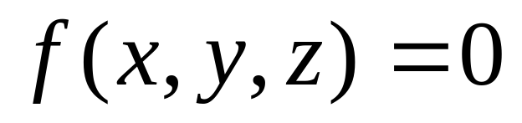
显式、隐式和参数表示
（二） 隐式表达
用隐式方程的形式表示曲线和曲面，其形式为：

Slide 14
显式、隐式和参数表示
非参数表达不足之处：
1．表达的曲线和曲面都与坐标轴相关。
2．难以表达曲线的垂直点，即斜率无穷大处。
3．两个曲线连接处，很难决定它的正切的连续性，而正切的连续性在许多应用程序中是很关键的问题。
4．对于非平面曲线和曲面很难用常系数的方程表示。
5．不便于计算机计算和编程。

Slide 15
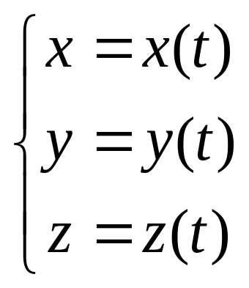
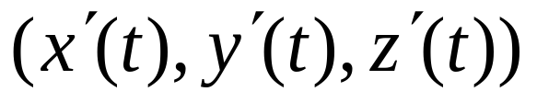
显式、隐式和参数表示
（三）参数表达
对于曲线和曲面采用参数表达是计算机图形中常用的方法。
例如，一条三维曲线可表示为：
参数曲线的切矢量或导函数为：

Slide 16
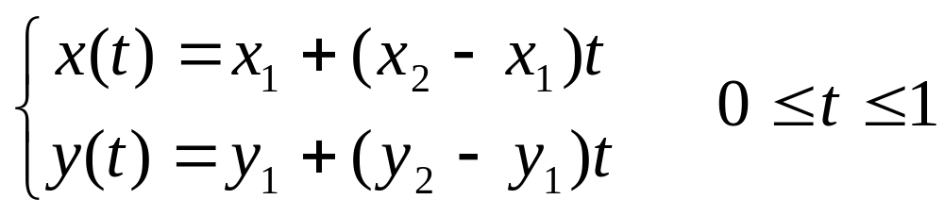
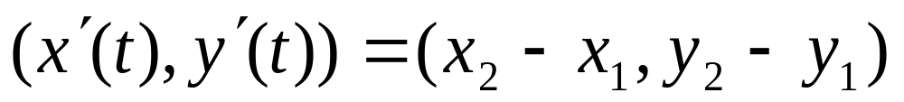
显式、隐式和参数表示
（三）参数表达
例1. 直线段的参数表示
它的切矢量为:

Slide 17
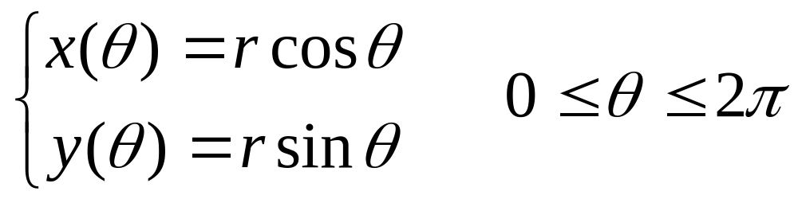
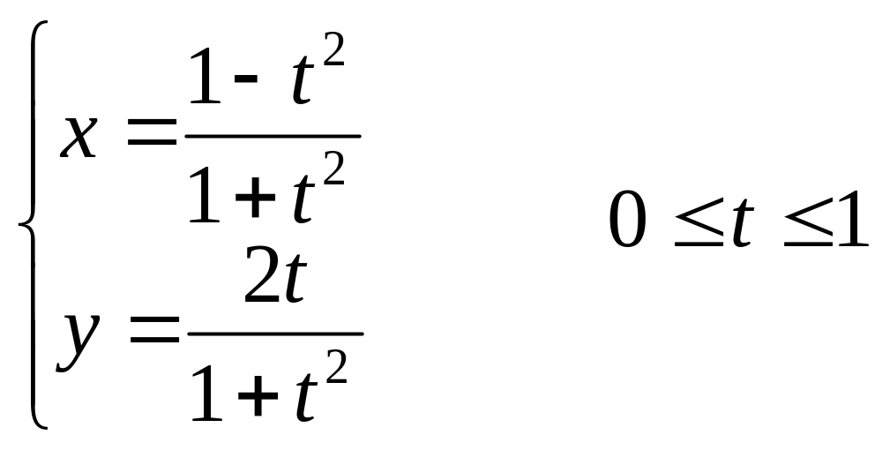
显式、隐式和参数表示
（三）参数表达
例2. 圆的参数表示

Slide 18
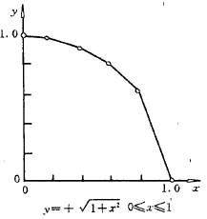
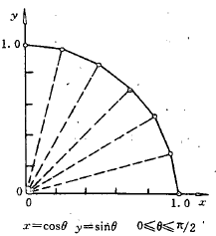
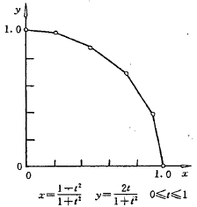
显式、隐式和参数表示
（三）参数表达
第一象限内的单位圆弧
显示表示
参数表示

Slide 19
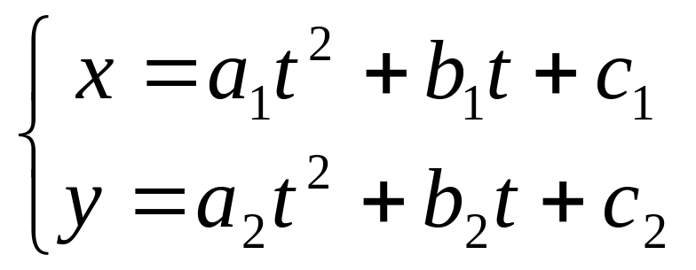
显式、隐式和参数表示
（三）参数表达
例3 平面上的二次曲线

Slide 20
显式、隐式和参数表示
（三）参数表达
参数表达的优点：
有更大的自由度来控制曲线、曲面的形状。
参数曲线曲面进行变换可直接对参数方程进行几何变换。
便于处理斜率为无穷大的问题，不会因此中断计算。
规格化的参数变量0≤t≤1，使其相应的几何分量是有界的。
参数方程中，代数、几何相关和无关的变量是完全分离的，而且对变量个数不限，从而便于用户把低维空间中的曲线曲面扩展到高维空间去。
易于用矢量和矩阵表示几何分量，简化了计算。

Slide 21
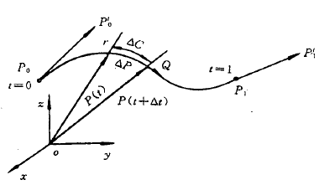
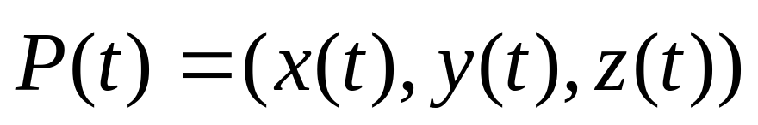
参数曲线的定义及其切矢量、法矢量、曲率和挠率
三维参数曲线：一个有界的点集，可写成一个带参数的、连续的、单值的数学函数
(1)位置矢量

Slide 22
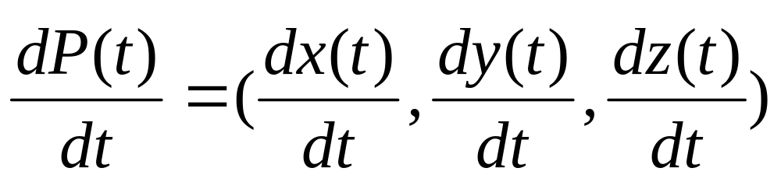
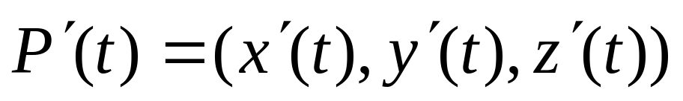
参数曲线的定义及其切矢量、法矢量、曲率和挠率
(2)切矢量：参数曲线上一点的切矢量或导函数为
或
若以曲线弧长c作为参数，则切矢量为单位向量。
记之为T。

Slide 23
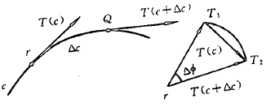


参数曲线的定义及其切矢量、法矢量、曲率和挠率
(3)曲率k：参数曲线切向量的变化率，取正值
曲率半径

Slide 24
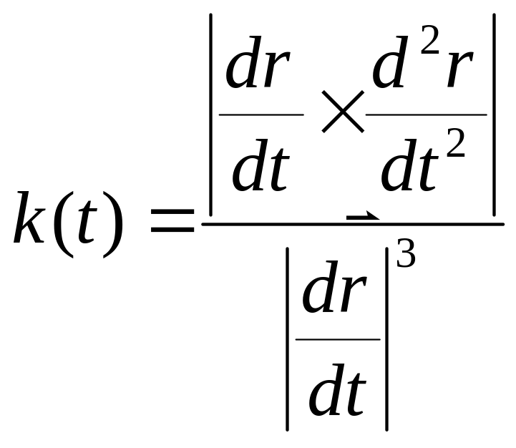
参数曲线的定义及其切矢量、法矢量、曲率和挠率
(3)曲率k
非弧长参数下的曲率计算公式：

Slide 25

参数曲线的定义及其切矢量、法矢量、曲率和挠率
(4)法矢量：与切矢量垂直的矢量为法矢量
主法矢量N：由单位切矢量的导数矢量确定
从（副）法矢量B:T与N的叉积矢量
T、N、B构成了一个直角坐标架
曲线上任何一点都有一个直角坐标架。

Slide 26
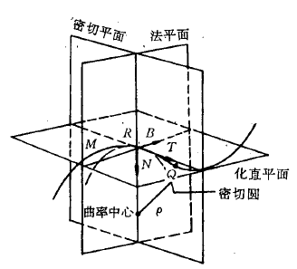
参数曲线的定义及其切矢量、法矢量、曲率和挠率
T、N构成的平面称为密切平面
N、B构成的平面称为法平面
B、T构成的平面称为从切平面（化直平面）

Slide 27
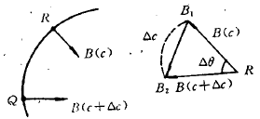

参数曲线的定义及其切矢量、法矢量、曲率和挠率
(5)挠率τ ：参数曲线从法矢量的变化率，取正值 。

Slide 28

参数曲线的定义及其切矢量、法矢量、曲率和挠率
(5)挠率τ
曲线为平面曲线的充要条件为，挠率τ恒为0。

Slide 29
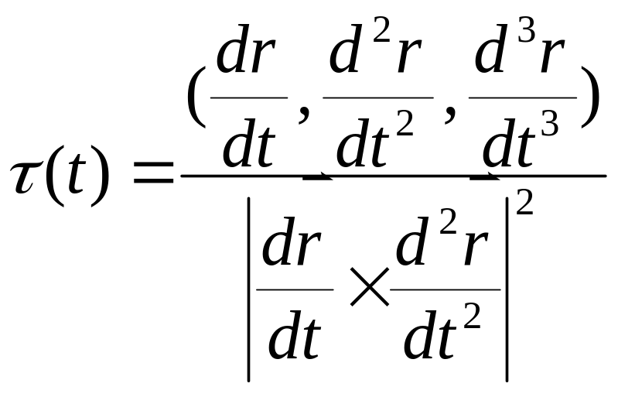
参数曲线的定义及其切矢量、法矢量、曲率和挠率
(5)挠率τ
非弧长参数下的挠率计算公式：

Slide 30
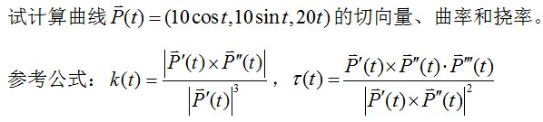
参数曲线的定义及其切矢量、法矢量、曲率和挠率
课堂练习

Slide 31

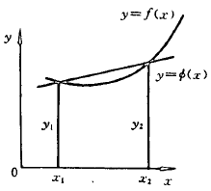
插值、逼近、拟合和光顺
(1)插值（interpolation）:过给定的型值点
线性插值：给定两点(x₁,y₁),(x₂,y₂)

Slide 32
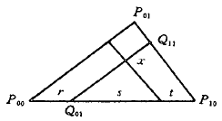

插值、逼近、拟合和光顺
(1)插值（interpolation）:过给定的型值点
三角形线性插值：三角形内一点是其三个顶点的线性组合。r+s+t=1

Slide 33
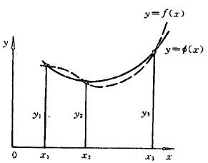
插值、逼近、拟合和光顺
(1)插值（interpolation）:过给定的型值点
抛物线插值：用二次多项式进行插值，又称二次插值
给定三点(x₁,y₁) ,(x₂,y₂) ,(x₃,y₃)

Slide 34
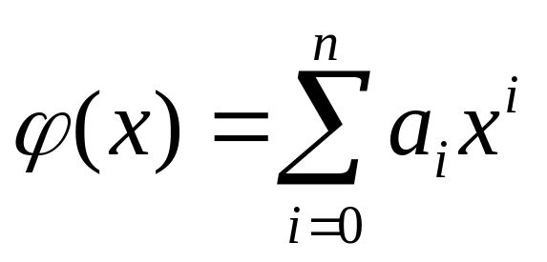
插值、逼近、拟合和光顺
(1)插值（interpolation）:过给定的型值点
n次多项式插值：用n次多项式进行插值
给定n+1点(x₀,y₀) ,(x₁,y₁) ,(x₂,y₂)…(x_{n},y_{n})

Slide 35
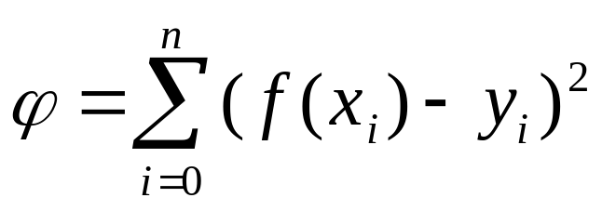
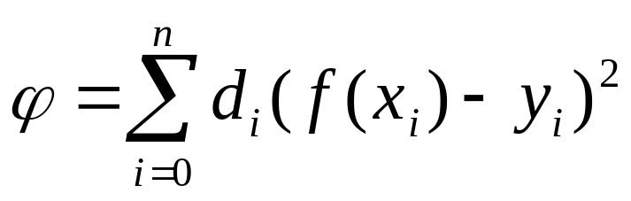
插值、逼近、拟合和光顺
(2)逼近（Approximation）:最佳接近型值点
给定n+1点(x₀,y₀) ,(x₁,y₁) ,(x₂,y₂)…(x_{n},y_{n})，要求构造一个m（m<n）次多项式y=f(x)逼近这些点。
通常采用最小二乘法。
  各点偏差平方和最小
加权方差最小

Slide 36
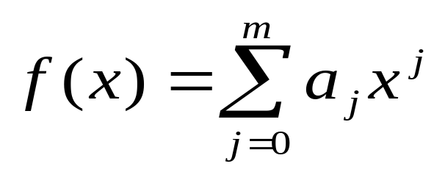
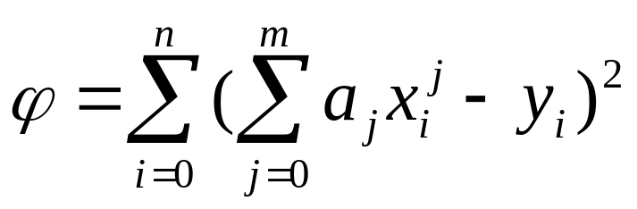
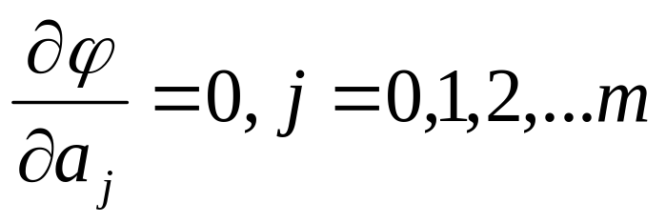
插值、逼近、拟合和光顺
(2)逼近（Approximation）:最佳接近型值点
令
则
对上式关于a_{j}求导，
m+1个方程，有m+1个未知系数a_{j}

Slide 37
插值、逼近、拟合和光顺
(3)拟合（fit）:用插值或逼近法达到设计要求。
(4)光顺（smoothness）:光滑顺眼。减少拐点.
对于平面曲线，相对光顺的条件为：
具有二阶几何连续性
不存在多余拐点和奇异点
曲率变化较小

Slide 38


参数曲线的代数形式和几何形式
(1)代数形式
一条三次参数曲线的代数形式为：

Slide 39
参数曲线的代数形式和几何形式
(2)几何形式
用端点坐标、切矢量、曲率、挠率等表示的曲线
分别为端点矢量以及端点的切矢量

Slide 40
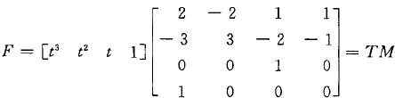
参数曲线的代数形式和几何形式
(3)矩阵形式
代数形式的矩阵表示
几何形式的矩阵表示
代数、几何形式的关系

Slide 41
参数曲线的代数形式和几何形式
(3)矩阵形式
若用P=TMB来表示一条参数曲线，由于它是由端点及其切矢量定义的三次参数曲线，也称为Hermite曲线或Ferguson曲线。

Slide 42
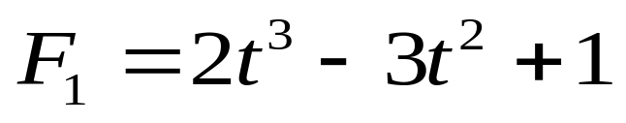
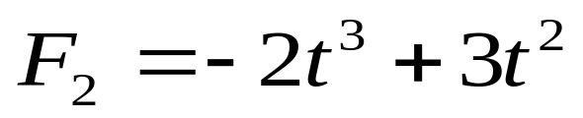
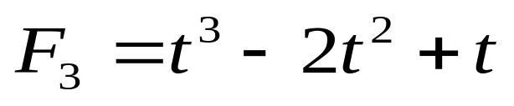
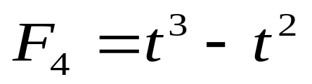
调和函数
调和函数：又称混合函数，为一组基函数。
分析Hermite曲线的调和函数特性

Slide 43
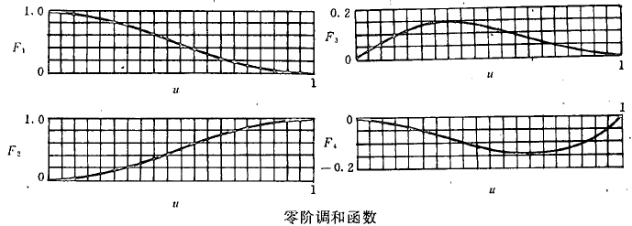
调和函数

Slide 44
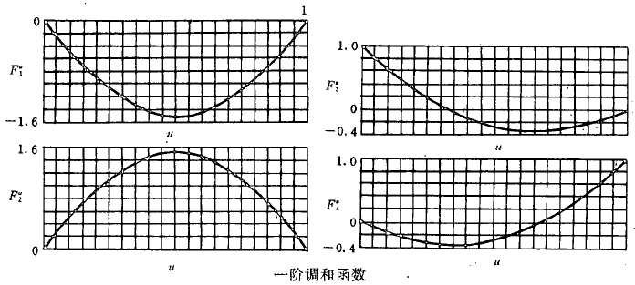
调和函数

Slide 45
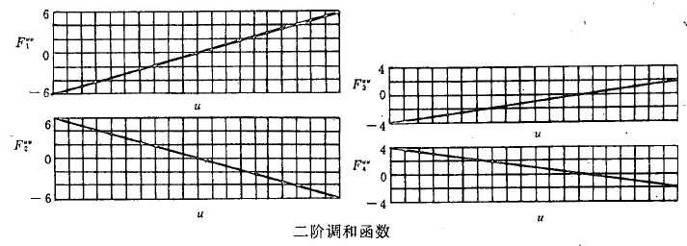
调和函数

Slide 46
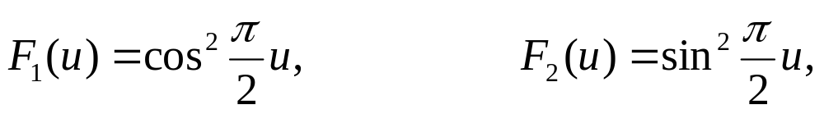
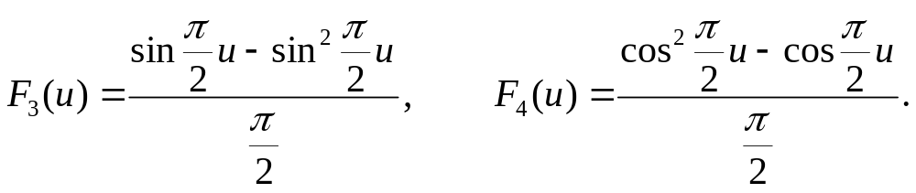
调和函数
另外一组调和函数：

Slide 47
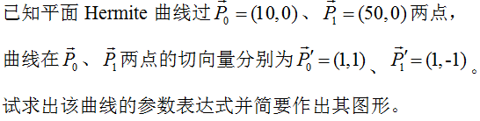
调和函数
课堂练习

Slide 48
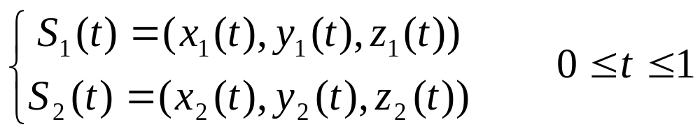



曲线段间C¹，C²，GC¹，GC² 连续性定义
若：
则称
和
在该点连续。
为C⁰或GC⁰连续（即0阶几何连续）

Slide 49
曲线段间C¹，C²，GC¹，GC² 连续性定义
如果两条曲线在P点相连，且在P点处的切矢量方向相同，则称两曲线在P点处GC¹连续（即1阶几何连续）。又若在P点处的切矢量大小相等，则称两曲线在P点处C¹连续；
如果两条曲线在P点处C¹连续，且在P点处的二阶导矢量方向相同，则称两曲线在P点处GC²连续（即2阶几何连续）。又若在P点处的二阶导矢量大小相等，则称两曲线在P点处C²连续。

Slide 50
曲线段间C¹，C²，GC¹，GC² 连续性定义
同理，更一般地，如果两条曲线在P点处C^{k}连续，且在P点处的k+1阶导矢量方向相同，则称两曲线在P点处GC^{k+1}连续（即k+1阶几何连续）。又若在P点处的k+1阶导矢量大小相等，则称两曲线在P点处C^{k+1}连续。
一般来说，C^{k}连续一定保证GC^{k}连续，但GC^{k}连续却不能保证C^{k}连续。

Slide 51

曲线段间C¹，C²，GC¹，GC² 连续性定义
课堂练习

Slide 52



重新参数化
改变曲线的参数，不改变其形状和位置。
参数曲线的截断
参数曲线的分割
参数曲线的复合

Slide 53
有理参数多项式曲线
为了更方便地控制曲线的形状，基于齐次坐标的概念，产生了用有理多项式构造曲线、曲面。
  有理多项式具有几何和透视投影变换不变性
  有理多项式可精确地表示圆锥曲线、二次曲面，可以统一几何造型算法

Slide 54

有理参数多项式曲线
在齐次坐标空间定义的参数曲线可以表示为：
把齐次坐标空间中的点映射到三维空间，有：

Slide 55

有理参数多项式曲线
对于代数式P=TA,其齐次坐标形式为：Pw=TAw

Slide 56

有理参数多项式曲线
展开后，有：

Slide 57

有理参数多项式曲线
齐次坐标到三维空间进行映射，有：
x(t),y(t),z(t)均为三次Hermite参数曲线代数式的有理多项式。

Slide 58
内容回顾
曲线、曲面参数表示的基本知识
显式、隐式和参数表示
参数曲线的定义及其切矢量、法矢量、曲率和挠率
插值、逼近、拟合和光顺
参数曲线的代数形式和几何形式
调和函数
曲线段间C¹，C²，GC¹，GC² 连续性定义
重新参数化
有理参数多项式曲线

Slide 59
问 题？
谢 谢！

